Slide 1
Kompleksais uzdevums
Madonas Valsts ģimnāzija:
Marita Kazakeviča
Emerita Beļauniece

Slide 2
Standarts: Argumentē, ka indivīda rīcību dažādos vēstures posmos nosaka gan cilvēka individuālās īpašības, gan arī vēstures situācijas, lai skaidrotu cilvēka un sabiedrības mijiedarbības pamatprincipus un modelētu savu rīcību.
Programma: 2. Mūsdienu sabiedrības attiecības ar vēsturi
Ziņa: Kā politiskie režīmi ietekmēt vēstures procesus. (S.Li.2.)
Prasmes: Izvērtē, salīdzina, argumentē.
Komplekss sasniedzamais rezultāts: Izmantojot dažādus piemērus un analoģijas, prot vērtēt konkrētas vēsturiskās situācijas ietekmi uz indivīdu.
Ieradumi: Analizē situāciju no dažādiem skatupunktiem, spēj definēt faktorus, kas ietekmējuši to veidošanos. (Tikumi – gudrība, atbildība; vērtība – brīvība)

Slide 3
1. Nodarbību plāns – politiskie režīmi 20.gs., to ietekme uz indivīdu
Zināšanas - interpretācijas vēsturē
Zināšanas– politiskie režīmi
Režīma atpazīšana
Filmas «Padomju stāsts» fragmenti – Kornelas aktīvās skatīšanās metode (jēdzieni, personas, notikumi).
Izpratne par interpretācijām
Zināšanas - notikumi Latvijā 1938. – 1950.
Kompleksais uzdevums, noslēdzot šo tēmu

Slide 4
Krievija | Fašisma pazīmes | Ukraina
 | 1. Bailes no atšķirīgā
 | 2. Seksualitātes kontrole un apspiešana
 | 3. Sistemātiska pretestība pret kritiku
 | 4. Spēka, vīrišķības, kara kults
 | 5. Pastāvīgi draudi
 | 6. Jēdzienu pielāgošana politikai.
 | 7. Modernā nepieņemšana
 | 8. Uzsvars uz tradīciju un nacionālās identitātes nozīmi
 | 9..Ksenofobija – viss dalās ‘’savējie’’, ‘’svešie’’ (ārzenmieki)
 | 10. Harizmātiska līdera tēla, kas pārstāv visu tautu, izmantošana
 | 11. Pastāvīga ārējo vainīgo meklēšana
 | 12. Tautas griba kā darbības pamatojums.

Slide 5
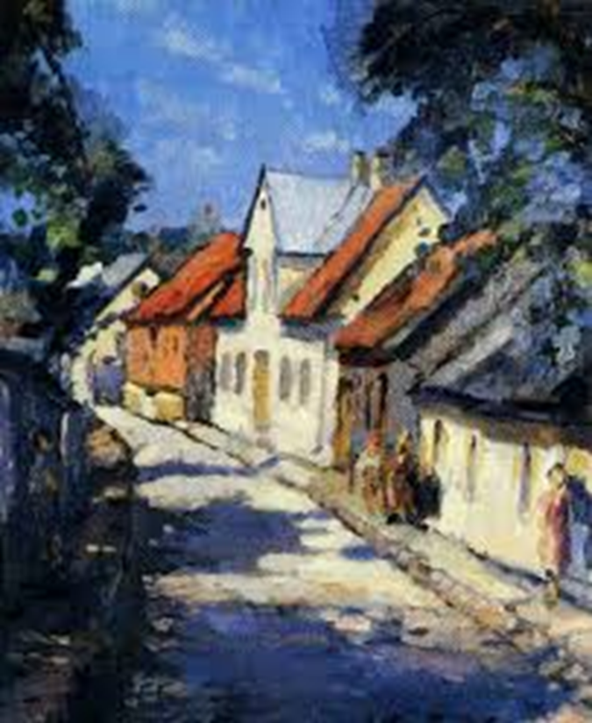
Vēsturiskā prognozēšana:
Kā, kad un kāpēc varēja mainīties šīs ielas iedzīvotāju likteņi laika posmā no 1938. – 1950.gadam
1. namā dzīvoja Liepājas meiteņu ģimnāzijas skolotājs Jānis Kārkliņš, aktīvs bijušais Zemnieku Savienības biedrs
2. namā dzīvoja Liepājas kuģu būvētavas strādnieka Andža Alkšņa ģimene. Ģimenes galva atbalstīja ideju par strādnieku arodbiedrību
3. namā dzīvoja vācu tirgotāja Vilhelma Hemnica ģimene
4. nama 1. stāvā izvietojās ebreju sīktirgotāja Solomona Jofes veikaliņš un dzīvoklis
5. namā dzīvoja Latvijas Flotes komandkapteiņa Paula Lejiņa ģimene
3.
2.
4.
5.
1.

Slide 6
Individuālais uzdevums.
Katrs skolēns izlozē 1 ģimeni
Izvēlas 5 notikumus šajā periodā
Raksturo, kā katrs notikums varētu ietekmēt konkrēto ģimeni, pamato savu izvēli
Notikums | Kā ietekmē ________________ ģimeni
1939.g. Vācbaltiešu izceļošana. Hitlers aicina vāciešus atgriezties vēsturiskajā dzimtenē
1949.g. deportācija

Slide 7
Darbs grupās - __________ ģimenes dienasgrāmata ( 1938.- 1950.)
Kritēriji.
Individuālais darbs – 10 p.
Darbs grupā:
Jāizveido 1 ģimenes dienasgrāmata laika posmā no 1938. – 1950.g. ( 3 p.)
Dienasgrāmata jāsāk ar īsu dzīves apstākļu aprakstu 1938.g.
Jābūt vismaz 5 ierakstiem ( tie var būt arī ļoti īsā laika posmā). Katrs ieraksts ilustrēts ( 4 p. par katru ierakstu un atbilstošu ilustrāciju)
Prezentējot dienasgrāmatu, jāpamato, kāpēc izvēlējāties šādu notikumu gaitu ( 2 p. x 5)
Papildus prasības.
Strukturēta informācija un vizuālais materiāls ( 1p.)
Izmantota literārā valoda (1p.)

Slide 8
Paldies par uzmanību!

